Slide 1
“十三五”人口健康 信息标准体系与政策保障机制研究
统计信息中心
卫生信息标准专业委员会
2015年5月26日

Slide 2
一、人口健康信息标准体系
1.现有卫生信息标准体系框架分析与评估
2.人口健康信息标准体系框架研究
3.人口健康信息标准化实现路径与方法
二、人口健康信息标准管理政策保障机制
1.人口健康信息标准开发工作保障机制
2.人口健康信息标准应用策略与保障机制
3.人口健康信息标准管理保障机制
三、我国人口健康信息标准工作建议案

Slide 3
一、人口健康信息标准体系

Slide 4
1.现有卫生信息标准体系框架分析与评估
（1）标准体系相关概念 GB/T 13016 -2009
标准体系：一定范围内的标准按其内在联系形成的科学的有机整体。（描述对象是标准名称，必须明确业务范围）
标准体系表：一定范围的标准体系内的标准按其内在联系排列起来的图表。 （用层次结构图表示）
综合标准体系表：以产品、过程、服务为中心，由生产或工作的全过程中所涉及的全部标准综合组成的标准体系表。
（不限于单一的标准）

Slide 5
个性标准 ： 直接表达一种标准化对象（产品或系列产品、过程、服 务或管理）的个性特征的标准。
共性标准 ：同时表达存在于若干种标准化对象间所共有的共性特 征的标准。
基础标准：具有广泛的适用范围或包含一个特定领域的通用条款的标准。

Slide 6
方法标准：以试验、检查、分析、抽样、统计、计算、测定、作业等各种方法为对象制定的标准。
术语标准：与术语有关的标准，通常带有定义，有时还附有注、图、示例等。
产品标准：规定产品应满足的要求以确保其适用性的标准。
过程标准：规定过程应满足的要求以确保其适用性的标准。
服务标准：规定服务应满足的要求以确保其适用性的标准。
接口标准：规定产品或系统在其互连部位与兼容性有关的要求的标准。

Slide 7
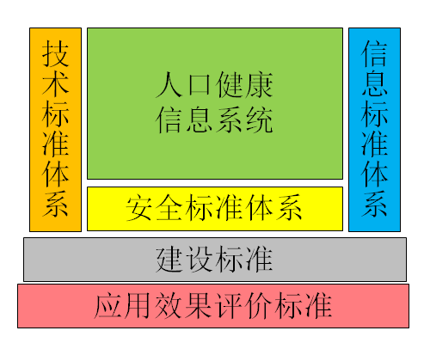
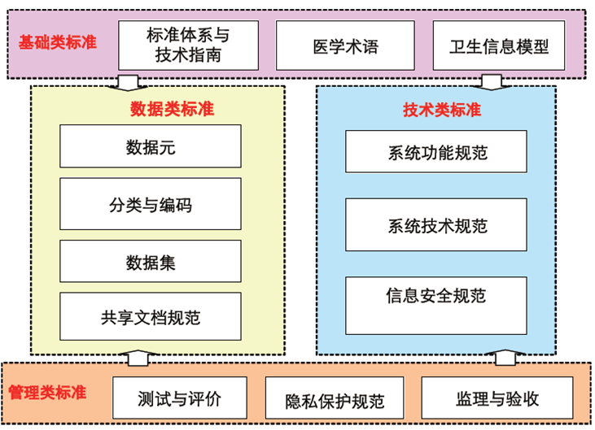
概念架构
人口健康信息标准类型
信息标准
技术标准
安全标准
建设标准
评价标准
参考架构（RA）

Slide 8
（2）编制原则 GB/T 13016 -2009
目标明确：不同的目标，可以编制出不同的标准体系表。
全面成套：体系的子体系及子子体系的全面成套和标准明细表所列标准的全面成套。
层次适当：列入标准明细表内的每一项标准都应安排在恰当的层次上。
划分清楚：标准体系表内的子体系或类别的划分，主要应按行业、专业或门类等标准化活动性质的同一性，而不宜按行政机构的管辖范围而划分。

Slide 9
(3 ) 层次适当：列入标准明细表内的每一项标准都应
安排在恰当的层次上。从一定范围内的若干个标准中，提取共性特征并制定成共性标准。然后将此共性标准安排在标准体系内的被提取的若干个标准之上，这种提取出来的共性标准构成标准体系中的一个层次。基础标准宜安排在较高层次上，即扩大其通用范围以利于一定范围内的统一。应注意同一标准不要同时列入二个以上体系或子体系内，以避免同一标准由两个或以上部门重复制修订。
根据标准的适用范围，恰当地将标准安排在不同的层次上。一般应尽量扩大标准的适用范围，或尽量安排在高层次上，即应在大范围内协调统一的标准不应在数个小范围内各自制定，达到体系组成尽量合理简化。

Slide 10
(4) 划分清楚：标准体系表内的子体系或类别的划分，主要应按行业、专业或门类等标准化活动性质的同一性，而不宜按行政机构的管辖范围而划分。

Slide 11
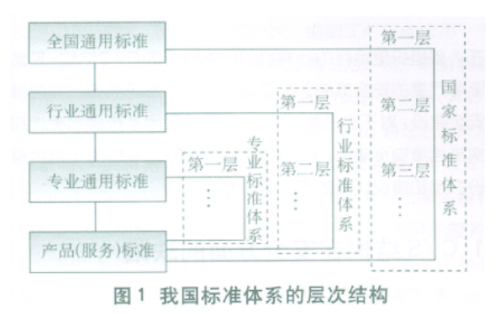
我国标准体系的层次结构见图 1 。

Slide 12
标准体系结构图一般要求：
GB/T 13016 -2009
a. 标准体系表包括标准体系结构图、标准明细表、标准统计表和编制说明。
b. 标准体系结构图可由总结构方框图和若干个子方框图组成。
c. 标准体系的结构关系一般分为：上下层之间的“层次”关系，或按一定的逻辑顺序排列起来的“序列”关系。
d ．也可由以上几种结构相结合的组合关系。
e ．每个方框可编上图号，并按图号编制标准明细表。

Slide 13
符号与约定
GB/T 13016 -2009
a ．标准体系结构图内，方框间用实线或虚线连接；
b．用实线表示方框间的层次关系、序列关系，不表示上述关系的连线用虚线；
c．为了表示与其他系统的协调配套关系，用虚线连接
表示本体系方框与相关标准间的关联关系；
d．对虽由本体系负责制定的，而应属其他体系的标准亦
作为相关标准并用虚线相连，且应在编制说明中加以说明；
e．带文字下划线的方框，仅表示体系标题之意，不包含具体的标准。

Slide 14
综合标准体系表
综合标准化工作的基本原则和方法见 GB/T 12366
综合标准体系表应重点突出行业、专业间的配套标准。凡已纳入本产品、过程、服务所属的行业、专业标准体系表内的通用标准，可不再标出或从简标出。行业、专业标准体系表应全面成套，是行业、专业范围内标准体系表的主体。两者纵横配合，组成整体。
为了使不同的综合标准体系表对同一类配套标准的不同要求之间取得协调和既满足于用户需要又有利于生产，应将综合标准体系表对有关行业、专业提出的配套标准，协调和纳入有关行业、专业标准体系表内。

Slide 15
企业标准体系表
企业标准体系编制的具体要求见 GB/T 13017。
企业标准体系以技术标准为主体，还应包括管理标准 和工作标准。企业标准体系应贯彻和采用上层国家或行业 基础标准，在上层基础标准的指导下，制定本企业的企业 标准。企业标准应在上级标准化法规和本企业的方针目标 及各种相关国际、国家法律和法规指导下形成。

Slide 16
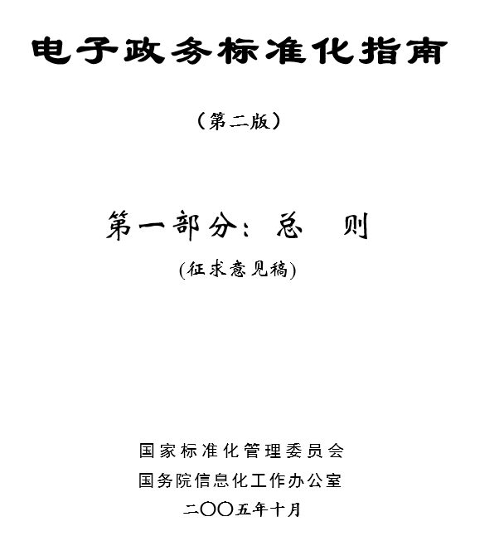
六个部分：
第一部分 ：总则
第二部分：工程管理
第三部分：网络建设
第四部分：信息共享（缺）
第五部分：支撑技术
第六部分：信息安全

Slide 17
六项电子政务标准：
①基于XML电子公文格式规范；
②XML在电子政务中的应用指南；
③电子政务业务流程设计方法通用规范；
④信息化工程监理规范；
⑤电子政务数据元第一部分：设计和管理规范；
⑥电子政务主题词表编制规则。

Slide 18
《电子政务标准化指南》第一部分：总则
第1章 概述
1.1 标准化在电子政务中的作用
1.2 电子政务标准化的指导思想与工作原则
1.2.1 指导思想
1.2.2 工作原则
1.3 电子政务标准化的总体目标与工作任务
1.3.1 总体目标
1.3.2 工作任务
第2章 电子政务标准体系
2.1 电子政务标准技术参考模型
2.2 电子政务标准体系
2.2.1 电子政务标准体系结构
2.2.2 总体标准结构与明细表
2.2.3 应用标准结构与明细表
2.2.4 应用支撑标准结构及明细表
2.2.5 网络基础设施标准结构及明细表
2.2.6 信息安全标准结构及明细表
2.2.7 管理标准结构及明细表
第3章 电子政务标准化管理机制
3.1 组织机构
3.2 项目管理
3.2.1 项目申报
3.2.2 项目评审
3.2.3项目实施
附录1：中华人民共和国标准化法
附录2：中华人民共和国标准化法实施条例
附录3：国家标准管理办法
附录4：行业标准管理办法
附录5：地方标准管理办法
附录6：企业标准化管理办法
附录7：国家标准化指导性技术文件管理规定
附录8：国内外与信息化相关的标准化组织
光盘：电子政务国家标准全文库 V1.0

Slide 19
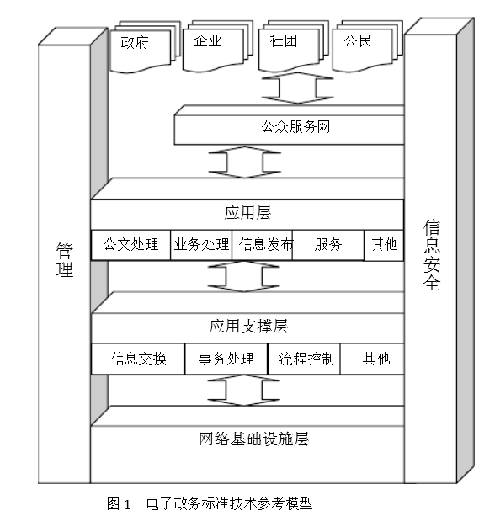
技术参考架构

Slide 20
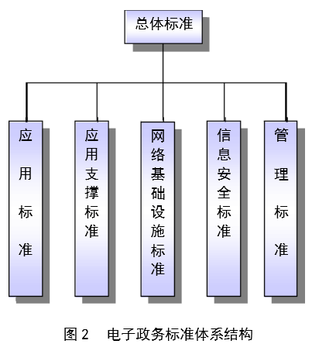
标准体系结构（1+5）

Slide 21
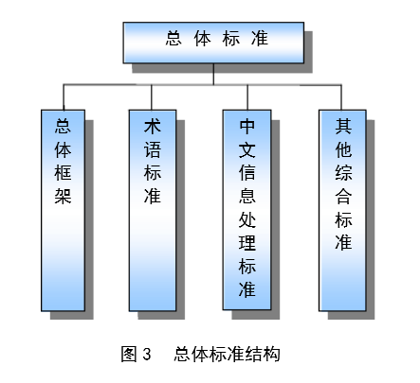
总体标准-结构
明细表见表1～表3。

Slide 22
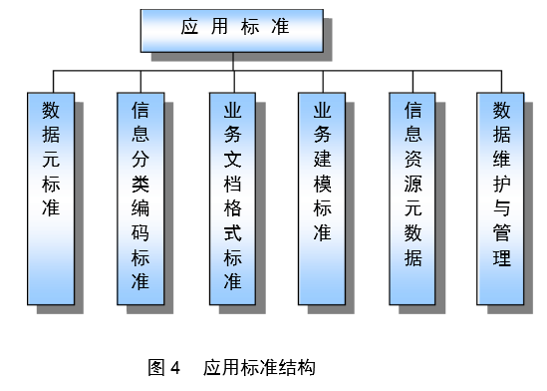
1.应用标准-结构
明细表见表4～表8。

Slide 23
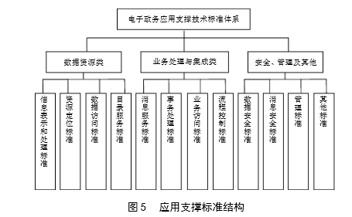
2.应用支撑技术
明细表见表9～表19。

Slide 24
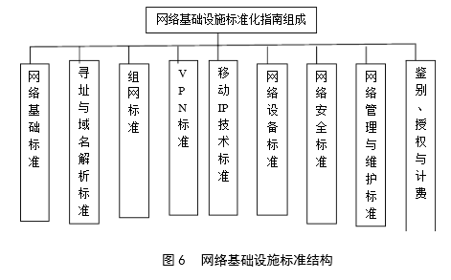
3.网络基础建设
明细表见表20～表27。

Slide 25
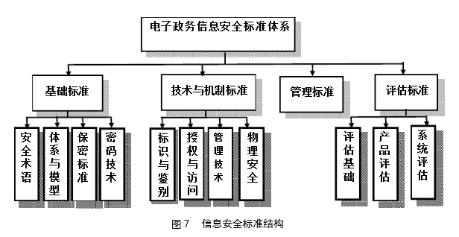
4.信息安全标准体系
明细表见表28～表32。

Slide 26
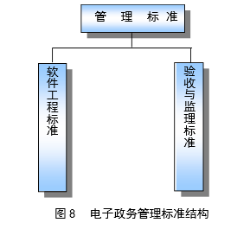
5.管理标准
明细表见表33～表34。

Slide 27

电子商务标准体系
电子商务基础数据、电子商务电子单证格式、电子商务数据维护、电子商务信息管理构成我国电子商务标准体系框架，并围绕该框架编制了相关的标准化指南。

Slide 28
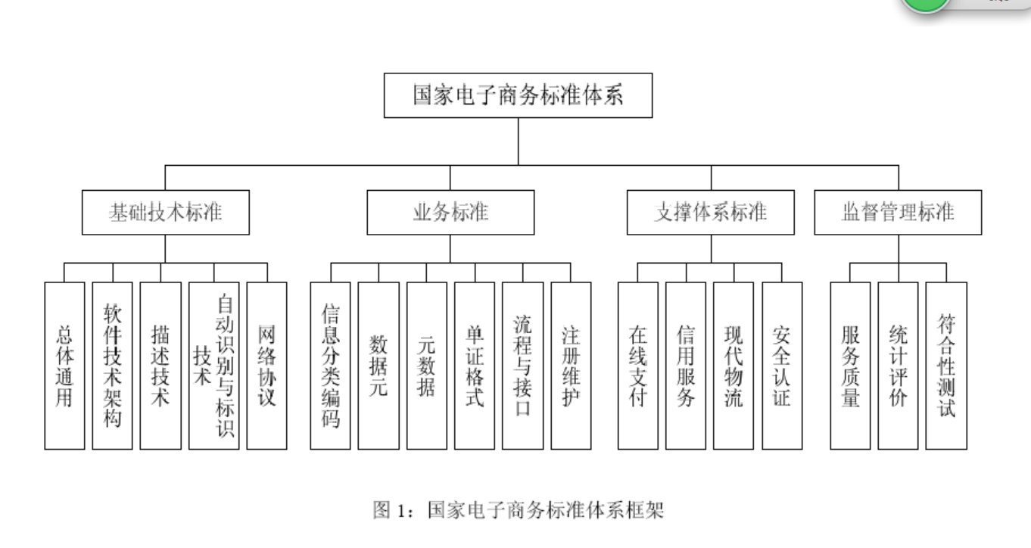

Slide 29
技术标准体系
人口健康
信息系统
信息标准体系
安全标准体系
建设标准
应用效果评价标准
Notes:
数字化医疗标准体系

Slide 30
技术标准体系
人口与健康
信息系统
信息标准体系
安全标准体系
应用效果评价标准
Notes:
数字化医疗标准体系

Slide 31
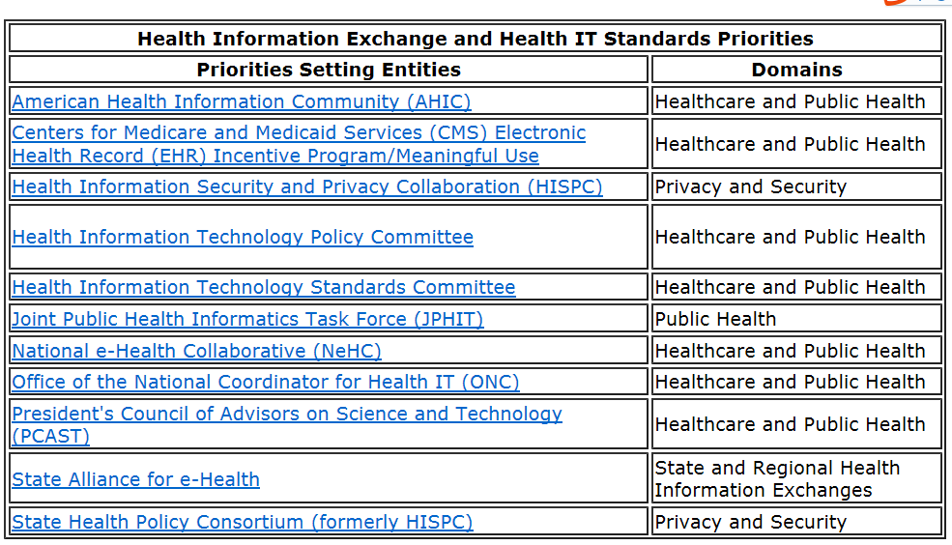
Health Information Exchange (HIE) Priorities
Notes:
http://www.phdsc.org/standards/health-information/HIE_Priorities.asp

Slide 32
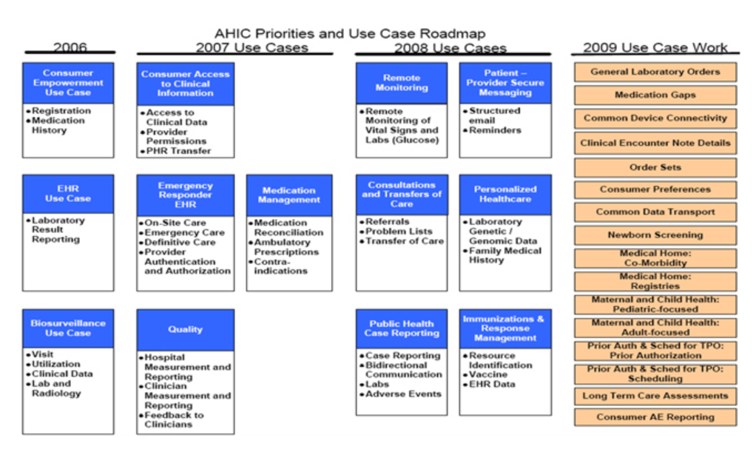
The American Health Information Community（AHIC） was a federal advisory body, chartered in 2005 to make recommendations to the Secretary of the U.S. Department of Health and Human Services on how to accelerate the development and adoption of health information technology and the Nationwide Health Information Network (NwHIN).

Slide 33
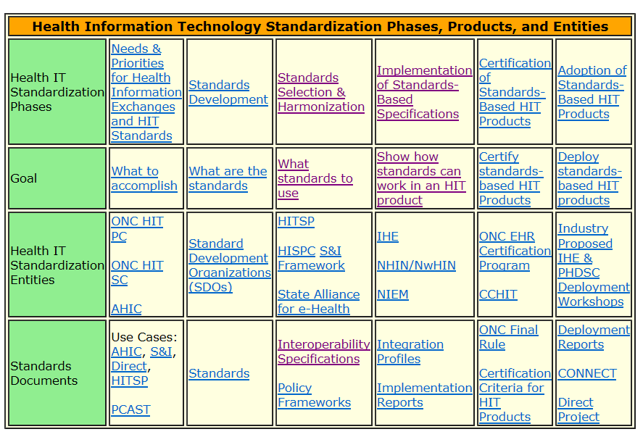
Use the Interactive Table below to learn more about the health information technology standardization phases, entities and products.
Notes:
http://www.phdsc.org/standards/health-information/HIT_Standardization.asp

